Slide 1
长程多轮智能体强化学习
02
AgenticQwen
Curriculum Lab
REAL RUN
FAILURE LOOP
AUDITED
训练 → 失败诊断 → 困难数据合成 → 再训练
Qwen3-8B · response-token QLoRA-GRPO · NVIDIA H200
/home/hadoop-aipnlp/agenticqwen-paper-debug-20260804/artifacts/agenticqwen_codelab_curriculum_run1
CURRICULUM PASS
BFCL PASS
Notes:
开场先讲清证据边界：这是一次真实小规模云端训练闭环，不是论文八卡/100K 数据指标复刻。
[Sources]
- /Users/hongbo/Documents/Codex/2026-08-02/https-yyhdbl-github-io/outputs/agenticqwen-reproduction/artifacts/cloud_codelab/agenticqwen_codelab_curriculum_run1/run_summary.json
- /Users/hongbo/Documents/Codex/2026-08-02/https-yyhdbl-github-io/outputs/agenticqwen-reproduction/artifacts/cloud_codelab/agenticqwen_codelab_curriculum_run1/verification.json
- https://arxiv.org/abs/2604.21590
[/Sources]

Slide 2
长程多轮智能体强化学习
PROJECT MAP
拿到这个项目，你应该先建立四层心智模型
Agentic RL 不是“模型会调工具”这一件事，而是 policy、environment、reward、curriculum 的闭环。
01
02
03
04
POLICY
ENVIRONMENT
REWARD
CURRICULUM
Qwen3-8B 生成完整 assistant response 与工具调用
七个 stateful tools 执行读写与真实状态转移
exact outcome + process shaping，按 group 求相对优势
从真实失败类型制造 decoy、timeout 与 replay
训练完整性的证据链：trajectory → reward → optimizer step → adapter hash → fresh-process replay
02
Notes:
这是给入门同学的总地图。后面的每一页都落到这四层中的一个证据问题。
[Sources]
- /Users/hongbo/Documents/Codex/2026-08-02/https-yyhdbl-github-io/outputs/agenticqwen-reproduction/docs/curriculum_protocol.md
- /Users/hongbo/Documents/Codex/2026-08-02/https-yyhdbl-github-io/outputs/agenticqwen-reproduction/artifacts/cloud_codelab/agenticqwen_codelab_curriculum_run1/resolved_config.json
[/Sources]

Slide 3
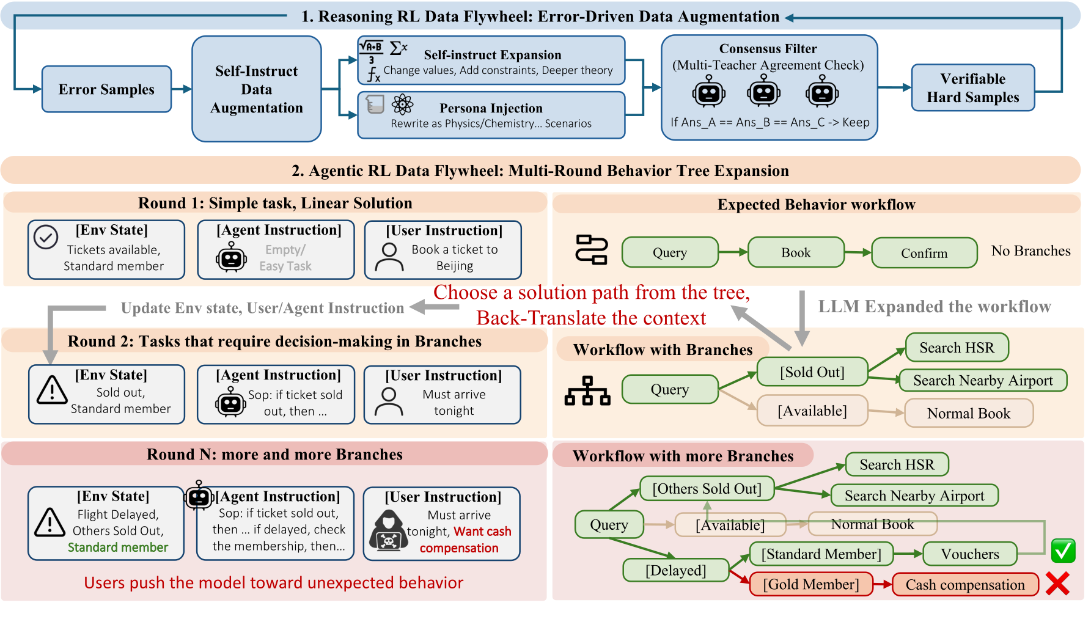
长程多轮智能体强化学习
PAPER → PROJECT
论文方法如何被拆成一条可执行的工程链路
保留双飞轮的因果结构，缩小模型、数据和 benchmark 规模，并明确不支持的 claim。
论文
≈100K 数据 · 235B simulator/judge · 8×H100
本次
8+12 训练任务 · 24 optimizer steps · 1×NVIDIA H200
保留
多轮 response token · stateful tools · GRPO · failure loop
不声称
论文 47.4 平均分 · 全量 TAU-2/BFCL · 统计显著性
03
Notes:
先比较论文与本项目尺度，避免把工程闭环 PASS 误解成论文分数复现。
[Sources]
- https://arxiv.org/abs/2604.21590
- /Users/hongbo/Documents/Codex/2026-08-02/https-yyhdbl-github-io/outputs/agenticqwen-reproduction/artifacts/cloud_codelab/agenticqwen_codelab_curriculum_run1/resolved_config.json
[/Sources]

Slide 4
长程多轮智能体强化学习
SYSTEM ARCHITECTURE
一次 rollout 究竟发生了什么？
模型不能直接改业务状态；所有 side effect 都经过工具、先决条件和 verifier。
PROMPT
POLICY
TOOLS
STATE
REWARD
模糊退款诉求
Qwen3-8B
response tokens
7 个工具
observation
身份/订单/支付
确认/退款
outcome +
0.30 process
↺ tool observation 回到同一对话，直到完成或 10 次上限
7
4
10
1,400
typed tools
rollouts / group
max tool turns
max completion tokens
04
Notes:
强调模型只生成动作，环境负责执行，reward 从最终状态读取。
[Sources]
- /Users/hongbo/Documents/Codex/2026-08-02/https-yyhdbl-github-io/outputs/agenticqwen-reproduction/src/agentic_repro/curriculum_env.py
- /Users/hongbo/Documents/Codex/2026-08-02/https-yyhdbl-github-io/outputs/agenticqwen-reproduction/src/agentic_repro/curriculum_train.py
[/Sources]

Slide 5
长程多轮智能体强化学习
STATE MACHINE
退款不是一句话：它是一条受约束的状态机
训练目标既包含任务成功，也包含 read-before-write、精确确认和错误恢复。
1
2
3
4
5
6
7
索取身份
验证客户
读取订单
检查支付
读取政策
精确确认
幂等退款
WRITE GUARD · verified identity ∧ orders read ∧ payment read ∧ policy read ∧ exact confirmation ∧ duplicate charge ∧ exact amount ∧ idempotency key
05
Notes:
这页适合面试时讲 environment design：不可逆动作由代码硬门控制，模型无法通过语言绕过。
[Sources]
- /Users/hongbo/Documents/Codex/2026-08-02/https-yyhdbl-github-io/outputs/agenticqwen-reproduction/src/agentic_repro/curriculum_env.py
[/Sources]

Slide 6
长程多轮智能体强化学习
OPTIMIZATION
为什么用 response-token GRPO，而不是动作分类？
每个样本是一条完整多轮轨迹；梯度只覆盖 assistant completion token。
01
同 prompt 采样 4 条 trajectory
GROUP-RELATIVE ADVANTAGE
不依赖单独 value model
02
DAPO-style clipped objective
Aᵢ = (Rᵢ − μgroup) / (σgroup + ε)
LoRA 更新 Q/K/V/O + MLP
03
NF4 base + BF16 compute
R = 𝟙[exact outcome] + 0.30 × Rprocess
在单张 NVIDIA H200 上完成
04
过程分只打破失败平局
exact outcome 仍是主目标
06
Notes:
response-token 是本次相对早期单 token demo 的关键升级：整个 assistant completion 参与策略优化。
[Sources]
- /Users/hongbo/Documents/Codex/2026-08-02/https-yyhdbl-github-io/outputs/agenticqwen-reproduction/artifacts/cloud_codelab/agenticqwen_codelab_curriculum_run1/resolved_config.json
- https://huggingface.co/docs/trl/en/grpo_trainer
[/Sources]

Slide 7
II
长程智能体 · 强化学习
课程学习闭环
DIAGNOSE → SYNTHESIZE → RETRAIN
真正有价值的不是“又训了一遍”，而是把第一次训练后的残余失败或能力边界变成下一轮可验证的数据分布。
CHAPTER 07
Notes:
第二章切入用户最关心的 curriculum：训练—失败—合成更难数据—再训练。
[Sources]
- /Users/hongbo/Documents/Codex/2026-08-02/https-yyhdbl-github-io/outputs/agenticqwen-reproduction/artifacts/cloud_codelab/agenticqwen_codelab_curriculum_run1/stage2/synthesis_manifest.json
[/Sources]

Slide 8
长程多轮智能体强化学习
STAGE 1
第一次训练之后，模型在哪里失败？
报告保留负结果：成功率下降也不会被隐藏，curriculum 依据 failure composition 而不是漂亮样例。
75.0%
100.0%
+25.0 pt
12
probe success · before
probe success · after
success delta
optimizer steps
TERMINAL FAILURE TAXONOMY
POLICY_NOT_INSPECTED
1 → 0
08
Notes:
Stage 1 后在冻结 probe 上生成轨迹并分类 terminal state；该 trace 的 hash 是合成输入证据。
[Sources]
- /Users/hongbo/Documents/Codex/2026-08-02/https-yyhdbl-github-io/outputs/agenticqwen-reproduction/artifacts/cloud_codelab/agenticqwen_codelab_curriculum_run1/stage1/summary.json
- /Users/hongbo/Documents/Codex/2026-08-02/https-yyhdbl-github-io/outputs/agenticqwen-reproduction/artifacts/cloud_codelab/agenticqwen_codelab_curriculum_run1/stage1/eval_probe_traces.jsonl
[/Sources]

Slide 9
长程多轮智能体强化学习
HARD-DATA SYNTHESIS
残余失败或能力边界，都会进入下一轮数据生成器
ground truth 由确定性代码生成；模型自然语言永远不充当 charge、amount 或 verifier target。
OBSERVED FAILURES
DETERMINISTIC
TRANSFORMS
STAGE-2 MIX
POLICY_NOT_INSPECTED ×11
TOOL_ERROR_NOT_RECOVERED ×1
+ decoy orders
+ transient timeout
+ exact confirmation
+ old-task replay
8 hard tasks
+
4 replay tasks
source trace 7388b93f024da… stage2 data 222bd26ad5247…
09
Notes:
此页是 curriculum 的核心：failure category 到 task perturbation 的确定性映射，并保留 trace/data hash。
[Sources]
- /Users/hongbo/Documents/Codex/2026-08-02/https-yyhdbl-github-io/outputs/agenticqwen-reproduction/artifacts/cloud_codelab/agenticqwen_codelab_curriculum_run1/stage2/synthesis_manifest.json
- /Users/hongbo/Documents/Codex/2026-08-02/https-yyhdbl-github-io/outputs/agenticqwen-reproduction/artifacts/cloud_codelab/agenticqwen_codelab_curriculum_run1/tasks/stage2_hard.jsonl
[/Sources]

Slide 10
长程多轮智能体强化学习
STAGE 2
从 Stage-1 adapter 继续训练，效果是否真的改变？
算法效果和工程完整性分开判断：即使指标不升，只要审计通过，它仍是一个真实负结果。
Final holdout success
100.0% → 100.0%
Mean combined reward
1.253 → 1.253
12
7m
6
1×
Stage-2 optimizer steps
training wall time
fresh-process episodes
NVIDIA H200 · 139.719 GiB
10
Notes:
结果页必须如实展示正负 delta；不要用完整性 PASS 替代性能提升。
[Sources]
- /Users/hongbo/Documents/Codex/2026-08-02/https-yyhdbl-github-io/outputs/agenticqwen-reproduction/artifacts/cloud_codelab/agenticqwen_codelab_curriculum_run1/stage2/summary.json
- /Users/hongbo/Documents/Codex/2026-08-02/https-yyhdbl-github-io/outputs/agenticqwen-reproduction/artifacts/cloud_codelab/agenticqwen_codelab_curriculum_run1/fresh_replay/summary.json
[/Sources]

Slide 11
长程多轮智能体强化学习
TRAJECTORY EVIDENCE
一条完整轨迹：从模糊诉求到安全 side effect
task=refund-final_holdout-0204 · reward=1.248 · SUCCESS
1
request_identity
{"email":"customer0204@example.com","phone_last4":"2369"}
2
lookup_customer
{"customer_id":"CUS-1204","verified":true}
3
list_orders
{"orders":[{"amount":349,"currency":"CNY","order_id":"ORD-2026-4204"},{"amount":478.13,…
4
get_payment_history
{"charges":[{"amount":349,"captured_at":"2026-07-25T09:31:08+08:00","charge_id":"CHG-74…
5
get_refund_policy
{"arrival_window":"3-5 business days","currency":"CNY","eligible":true,"max_refund":349…
6
request_confirmation
{"confirmed":true,"user_message":"I confirm refunding only CHG-7409 for CNY 349.00."}
7
create_refund
{"amount":349,"arrival_window":"3-5 business days","currency":"CNY","refund_id":"RF-275…
EXACT OUTCOME PASS
11
Notes:
轨迹页用 environment event ledger，而不是模型自述，证明每次读写、observation 和最终状态。
[Sources]
- /Users/hongbo/Documents/Codex/2026-08-02/https-yyhdbl-github-io/outputs/agenticqwen-reproduction/artifacts/cloud_codelab/agenticqwen_codelab_curriculum_run1/stage2/eval_final_traces.jsonl
[/Sources]

Slide 12
长程多轮智能体强化学习
BENCHMARK BOUNDARY
官方 benchmark 已跑通，但模型分数仍需如实面对
本次完成官方 BFCL-V4 multi-turn smoke；PASS 只表示结果与评分 artifact 齐全，不能替代模型质量得分。
官方流水线 PASS · base 0.00% · Stage-2 0.00%
代码已经具备
• 固定 ID 的 base / adapter 对照
• 官方 multi-turn 结果与评分目录隔离
• 4 个类别各 1 题，属于 smoke，不是论文规模
• 流水线 PASS ≠ 模型得分 PASS（本次得分为 0.00%）
BFCL-V4 MULTI-TURN
能写：官方 smoke 流水线 PASS、模型得分 0.00% 不能写：论文 benchmark 已复现
12
Notes:
这页区分官方 evaluator 流水线是否成功与模型实际得分；本次四类 smoke 的 base 和 Stage-2 得分均为 0.00%。
[Sources]
- /Users/hongbo/Documents/Codex/2026-08-02/https-yyhdbl-github-io/outputs/agenticqwen-reproduction/docs/benchmark_protocol.md
- /Users/hongbo/Documents/Codex/2026-08-02/https-yyhdbl-github-io/outputs/agenticqwen-reproduction/artifacts/cloud_codelab/agenticqwen_codelab_curriculum_run1/benchmarks/bfcl_smoke/manifest.json
- https://github.com/ShishirPatil/gorilla/tree/main/berkeley-function-call-leaderboard
[/Sources]

Slide 13
长程多轮智能体强化学习
INTEGRITY AUDIT
怎样证明不是“看起来训练了”？
把一次 ML run 拆成可证伪的 gate：任何关键证据缺失，最终报告和 PPT 都拒绝生成。
PASS
stage1 adapter exists
PASS
stage2 adapter exists
PASS
stage2 adapter differs from stage1
PASS
both GRPO stages changed trainable parameters
PASS
training reward variance observed
PASS
final holdout isolation
PASS
failure-driven synthesis has provenance
PASS
stage2 consumed stage1 adapter
S1 f0fad889000fb… → S2 ea699445f74d8… · child PID 72418
13
Notes:
审计门覆盖 adapter、权重变化、Stage-2 继承、数据隔离、轨迹、计划步数和真正的子进程重载。
[Sources]
- /Users/hongbo/Documents/Codex/2026-08-02/https-yyhdbl-github-io/outputs/agenticqwen-reproduction/artifacts/cloud_codelab/agenticqwen_codelab_curriculum_run1/verification.json
- /Users/hongbo/Documents/Codex/2026-08-02/https-yyhdbl-github-io/outputs/agenticqwen-reproduction/artifacts/cloud_codelab/agenticqwen_codelab_curriculum_run1/stage1/summary.json
- /Users/hongbo/Documents/Codex/2026-08-02/https-yyhdbl-github-io/outputs/agenticqwen-reproduction/artifacts/cloud_codelab/agenticqwen_codelab_curriculum_run1/stage2/summary.json
[/Sources]

Slide 14
长程多轮智能体强化学习
HONEST SELF-CHECK
项目已经完整到哪里，哪些仍然不能写？
把 COMPLETE、CODE_READY 与 BLOCKED_RESOURCE 分开，是这份复现最重要的研究纪律。
COMPLETE
BFCL SMOKE PASS · PAPER NOT RUN
BLOCKED RESOURCE
✓ 两阶段 response-token GRPO
◇ BFCL-V4 smoke：流水线 PASS，得分 0.00%
× 论文约 100K 数据飞轮
✓ frontier hard-task curriculum
◇ BFCL paper profile：4 类 × 200 未运行
× Qwen3-235B simulator/judge
✓ fresh-process adapter replay
◇ TAU-2 Avg@4：未运行
× 8×H100 原配方
✓ V1 失败 → V2 修复审计
◇ 3 seeds × ablation / 更长训练未运行
× 论文 47.4 benchmark claim
14
Notes:
面试时最可信的讲法：先讲闭环与证据，再主动说 paper-scale 没做，最后给出扩展实验。
[Sources]
- /Users/hongbo/Documents/Codex/2026-08-02/https-yyhdbl-github-io/outputs/agenticqwen-reproduction/artifacts/cloud_codelab/agenticqwen_codelab_curriculum_run1/run_summary.json
- /Users/hongbo/Documents/Codex/2026-08-02/https-yyhdbl-github-io/outputs/agenticqwen-reproduction/README.md
[/Sources]

Slide 15
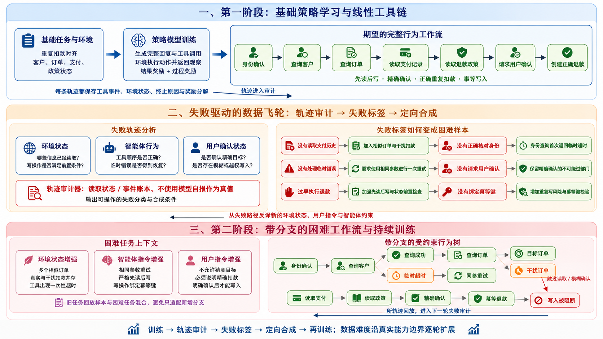
失败驱动的课程学习闭环
基础工具链 → 轨迹审计 → 定向合成 → 带分支的持续训练
15
Notes:
这张机制图解释为什么第二阶段数据不是随机扩充：失败路径被反译成新的环境状态、用户指令、智能体约束与分支工作流。
[Sources]
- /Users/hongbo/Documents/Codex/2026-08-02/https-yyhdbl-github-io/outputs/agenticqwen-reproduction/agenticqwen_report/images/figure4_curriculum_stage_flow.png
- /Users/hongbo/Documents/Codex/2026-08-02/https-yyhdbl-github-io/outputs/agenticqwen-reproduction/artifacts/cloud_codelab/agenticqwen_codelab_curriculum_run1/stage2/synthesis_manifest.json
[/Sources]

Slide 16
✓
长程智能体 · 强化学习
从论文到可审计项目
PLAN · EXECUTE · VERIFY · REPORT
现在可以真实地讲：我实现并运行了一个 Qwen3-8B 长程 Agentic RL curriculum，模型经历了真实多轮工具环境、失败诊断、难例再训练与独立重载。下一步是运行官方 benchmark、扩大数据与 seeds，而不是补一个更漂亮的故事。
./run_curriculum_modal.sh → ./finalize_curriculum_report.sh → build_curriculum_deck.mjs
CHAPTER 16
Notes:
结尾把项目浓缩成一句可用于简历和面试、但不越过证据边界的话。
[Sources]
- /Users/hongbo/Documents/Codex/2026-08-02/https-yyhdbl-github-io/outputs/agenticqwen-reproduction/artifacts/cloud_codelab/agenticqwen_codelab_curriculum_run1/verification.json
- /Users/hongbo/Documents/Codex/2026-08-02/https-yyhdbl-github-io/outputs/agenticqwen-reproduction/docs/benchmark_protocol.md
[/Sources]

